Slide 1




Cuarto ciclo de conferencias
Envejecimiento, Sociedad y Salud
Sociedad, vejez y envejecimiento.
Una perspectiva a largo plazo
La familia en una sociedad envejecida
Miguel Requena

Slide 2
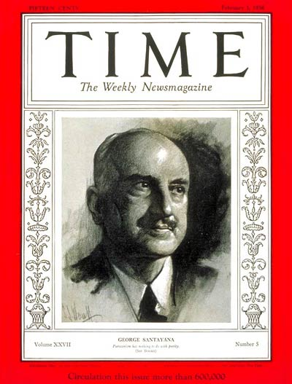
George Santayana (1863 - 1952)
“La familia es una de las obras maestras de la naturaleza”

Slide 3
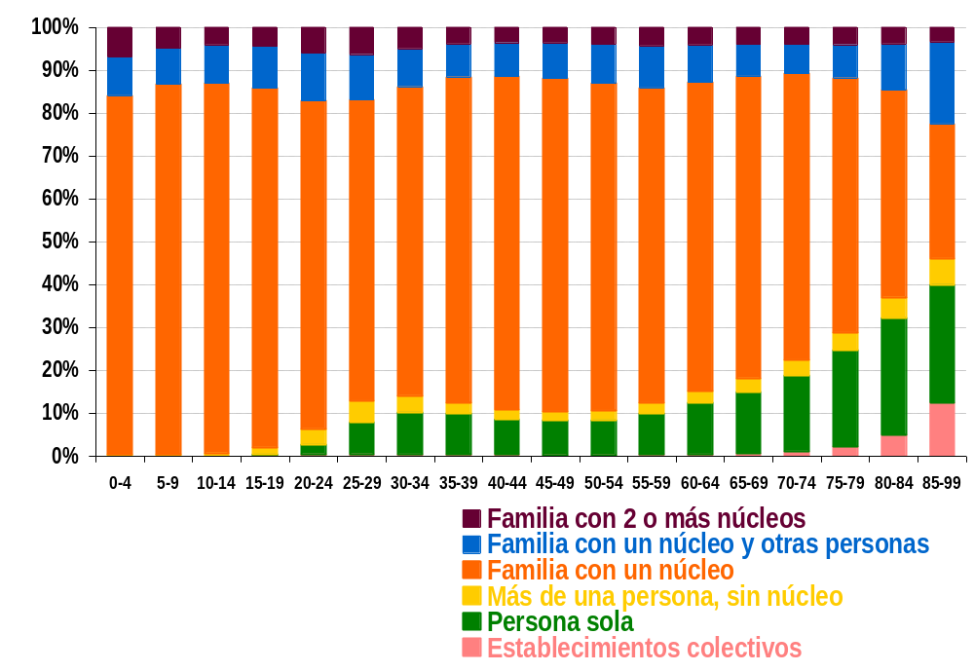
España, 2011: formas de convivencia por edad
Fuente: Censo de 2011, INE

Slide 4
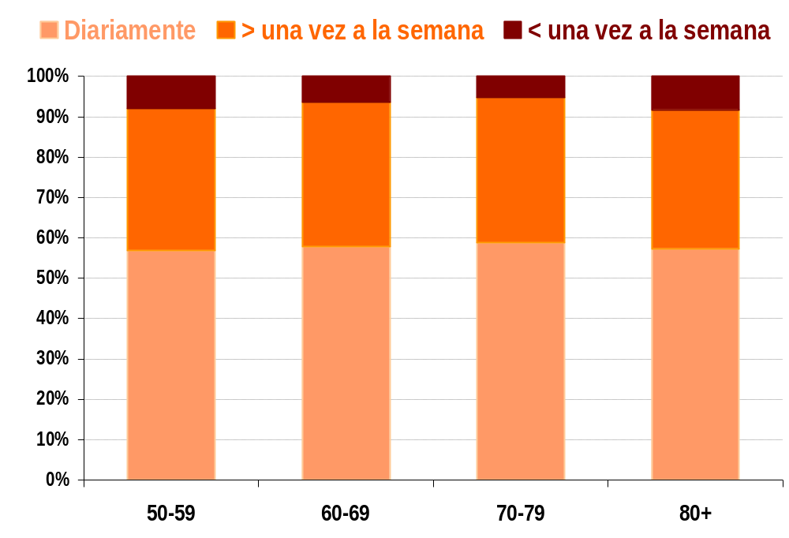
España: contacto entre padres e hijos no convivientes, según edad de los padres
Fuente: Karsten Hank (2007) con datos de SHARE 2004

Slide 5
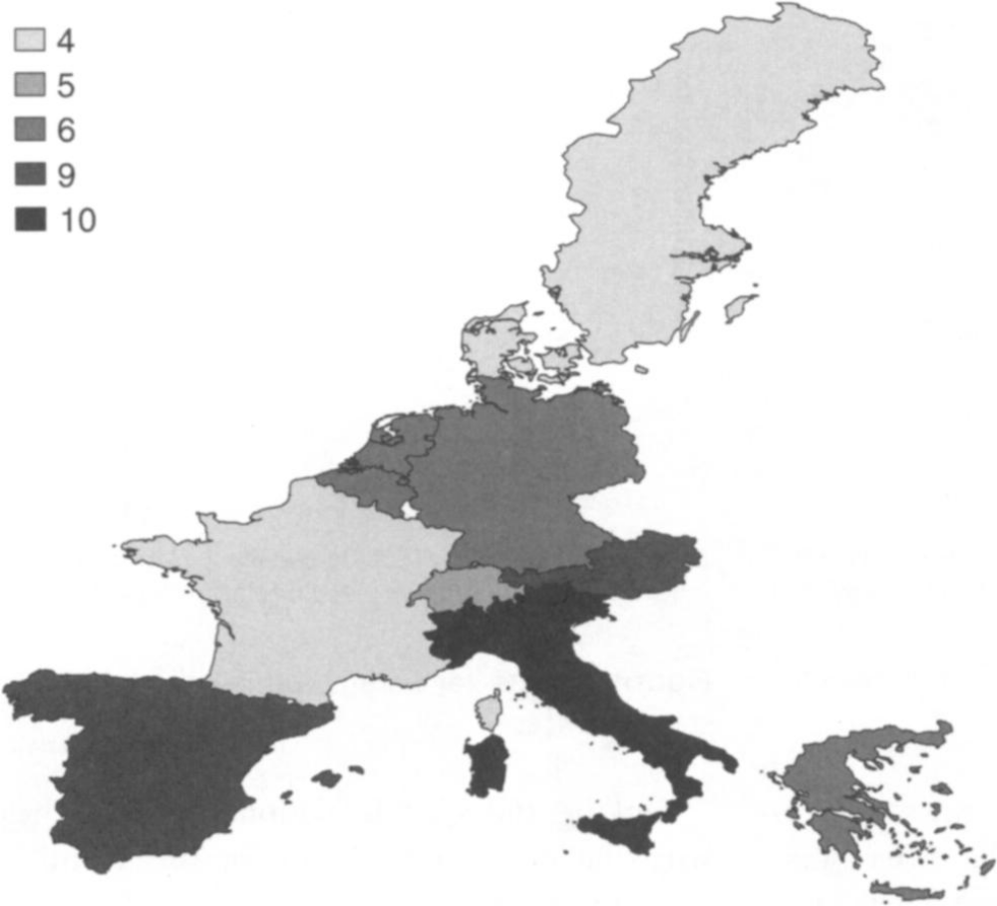
Europa: cuidado de los padres
Proporción de hijos que han cuidado de sus padres en su domicilio durante los últimos doces meses
Fuente: Brandt, Haberkern y Szydlik (2009) con datos de SHARE

Slide 6
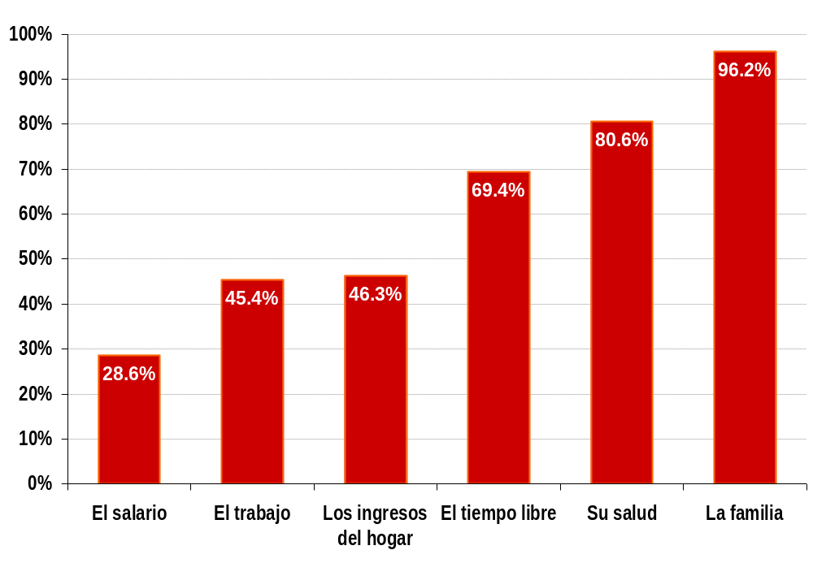
Españoles muy o bastante satisfechos con…
Fuente: CIS, estudio 3032 (2014)

Slide 7
Estructura de edad de la población española
http://envejecimiento.csic.es/estadisticas/graficos-dinamicos/graficos/piramide-espanya.html

Slide 8
Razón de dependencia de la población española
0.90
0.85
(0-15 años)+ (65+ años)
————————————
0.82
RD'
0.80
(16-64 años)
0.75
0.70
0.65
0.60
0.55
0.50
0.45
0.48
0.40
1900
1910
1920
1930
1940
1950
1960
1970
1981
1991
2001
2011
2021
2031
2041
2051
Fuente: INE

Slide 9
La desfamilización
Sistemas públicos
Caída de la fecundidad
de previsión
Sistemas privados
Caída de la mortalidad
de previsión
Desfamilización
De una sociedad de familias
Salarización
a una sociedad de individuos
Desarrollo económico
Menos recursos
en manos de las familias
Pérdida de funciones
sociales de las familias
Menos dependencia
familiar agregada

Slide 10
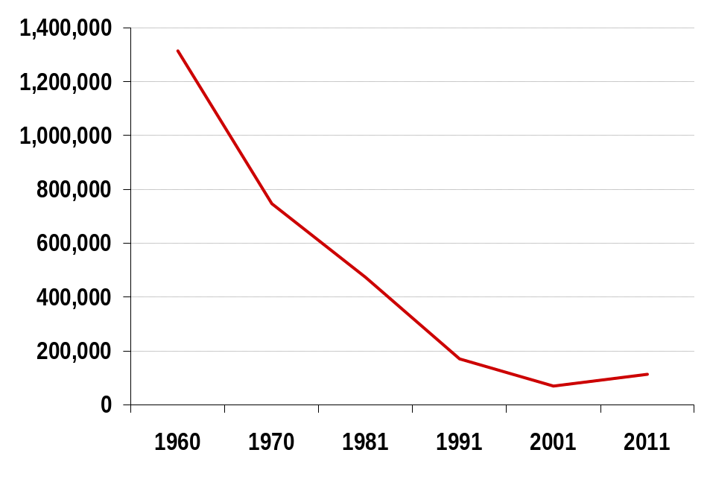
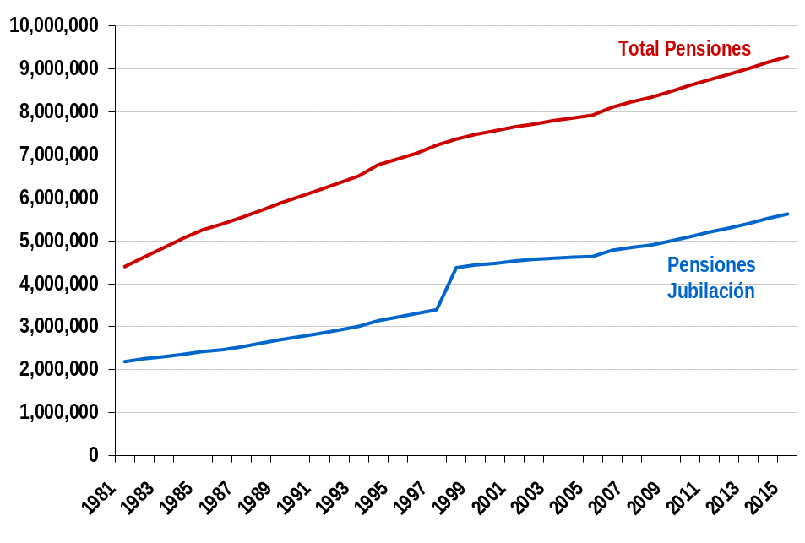
La desfamilización: trabajo y pensiones
Nº de trabajadores familiares en España (1960-2011)
Nº de pensiones en España (1981-2015)
Fuente: INE y Ministerio de Empleo y Seguridad Social

Slide 11
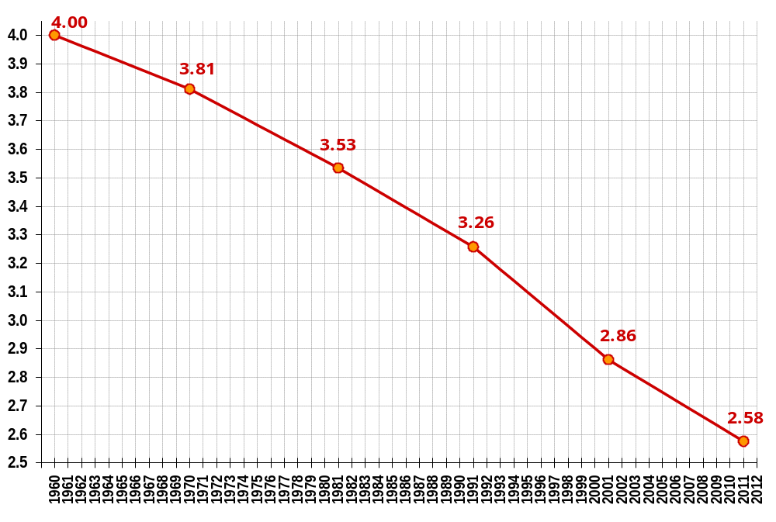
Tamaño medio de los hogares españoles (1960-2011)
Fuente: INE, Censos de Poblaión

Slide 12
España, 2011: formas de convivencia por edad
Fuente: Censo de 2011, INE

Slide 13
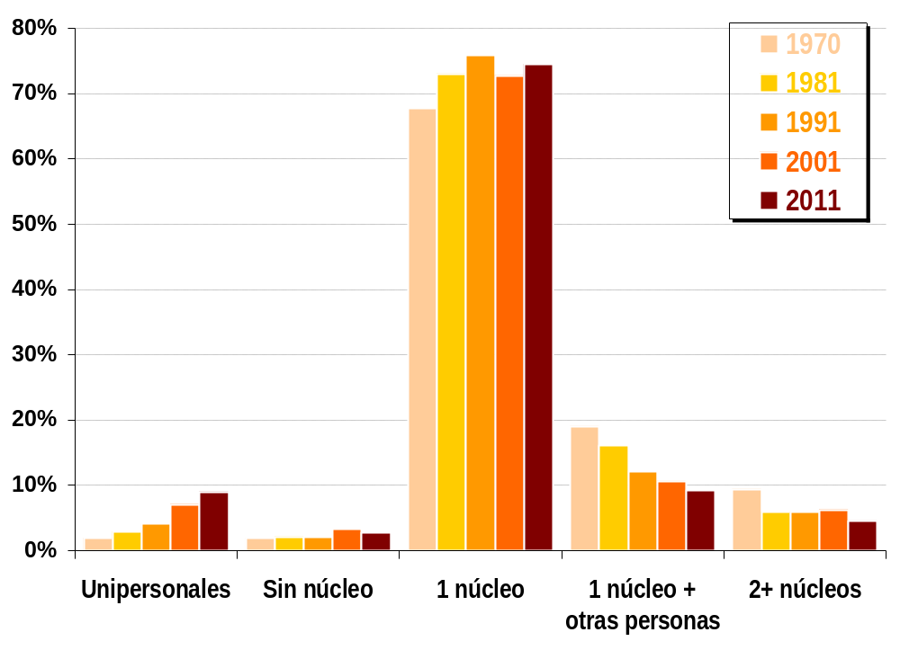
1970-2011: Población según tipo de hogar
Fuente: Censos de Población, INE

Slide 14
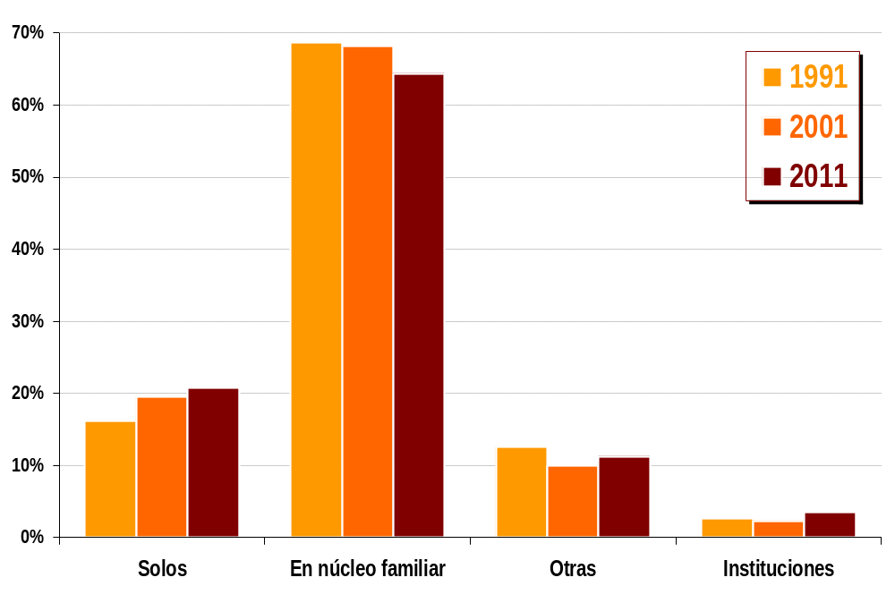
1991-2011 Población de 65+ en España según convivencia
Fuente: Censos de Población, INE

Slide 15
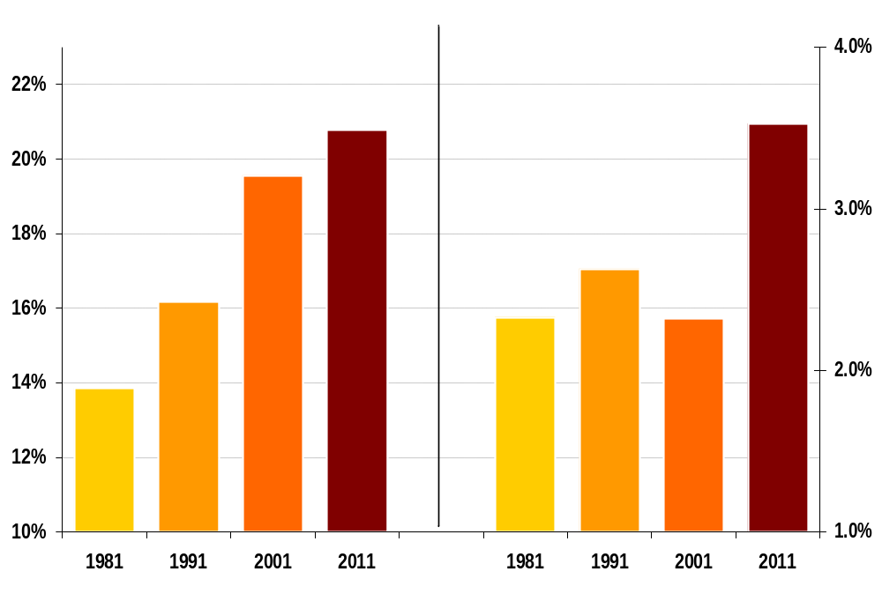
1981-2011: Población de 65+ en España según convivencia
Fuente: Censos de Población, INE

Slide 16
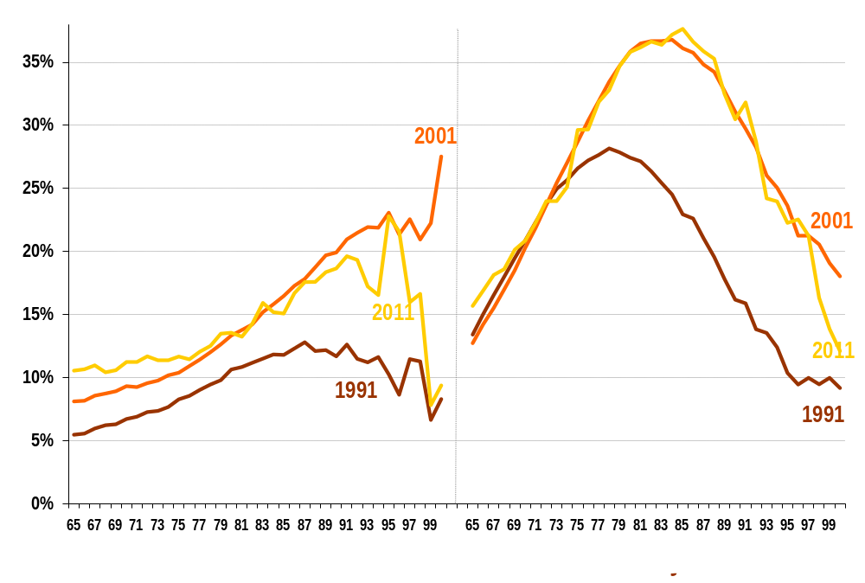
1991-2011: Personas 65+ solas por sexo y edad
Fuente: Censos de Población, INE

Slide 17
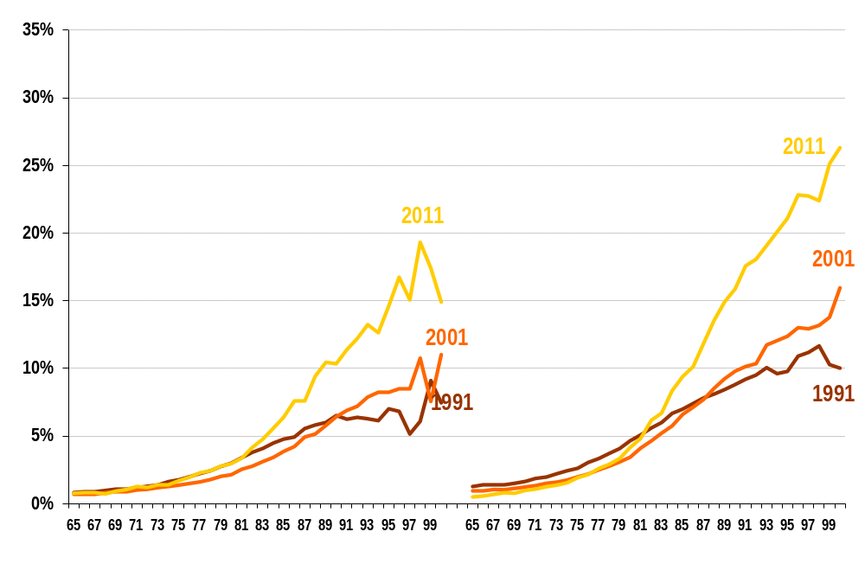
Personas 65+ en instituciones por sexo y edad
Fuente: Censos de Población, INE

Slide 18
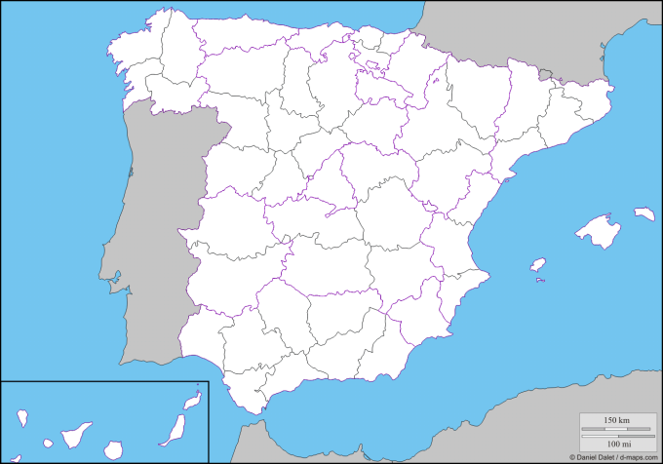
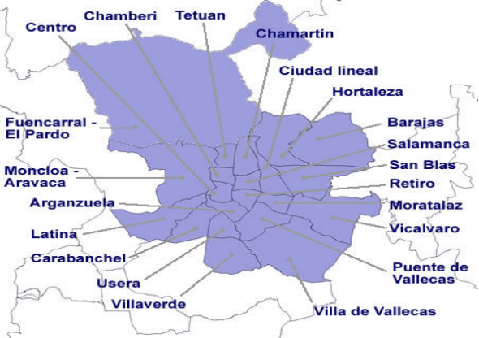
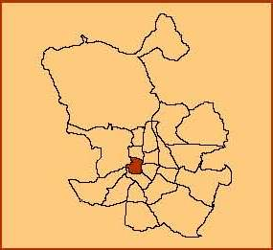
Población de 65+ en que vive sola (2011) en..
España: 21%
Municipio de Madrid: 25%
Distrito Centro: 35%

Slide 19
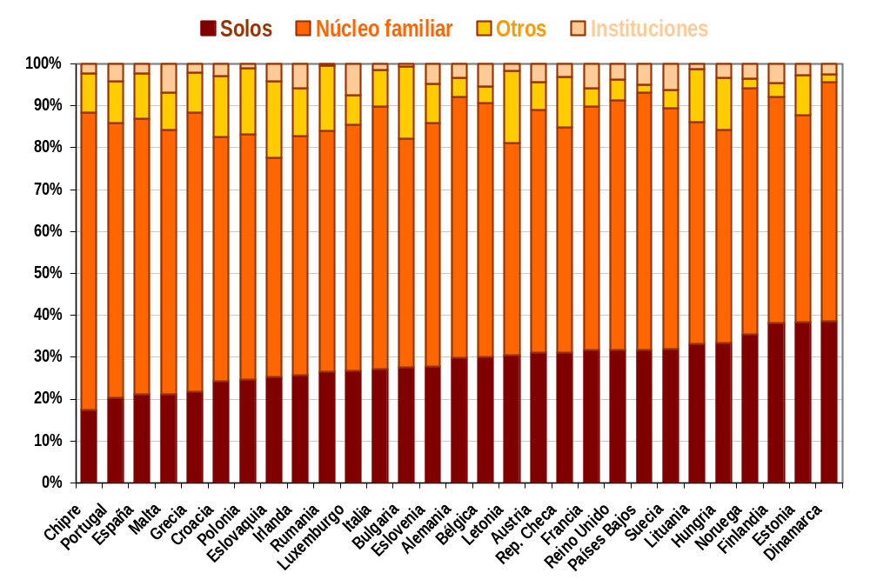
Población de 65+ en Europa según convivencia (2011)
Fuente: Eurostat

Slide 20
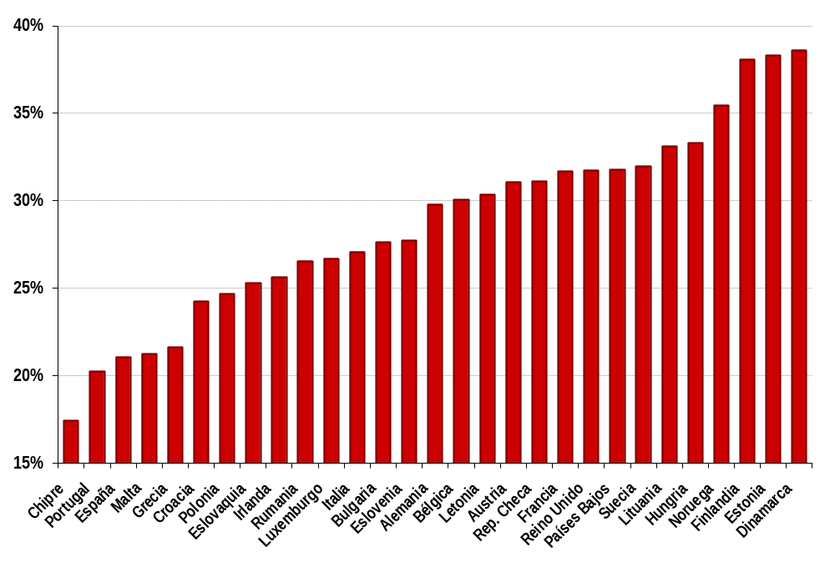
Población de 65+ en Europa que vive sola (2011)
Fuente: Eurostat

Slide 21
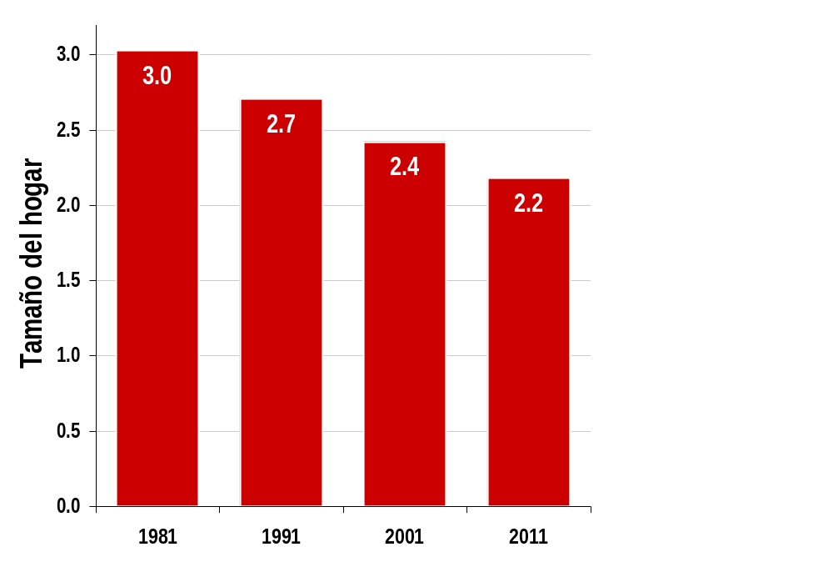
Tamaño de los hogares de las personas 65+ en España
Fuente: Censos de Población, INE

Slide 22
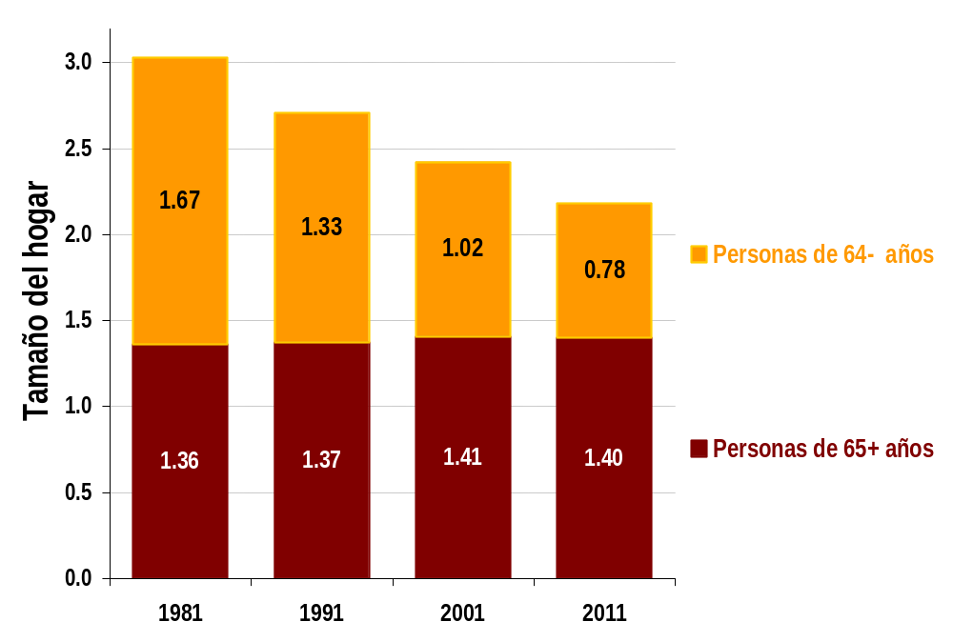
Tamaño de los hogares de las personas 65+ en España
Fuente: Censos de Población, INE

Slide 23
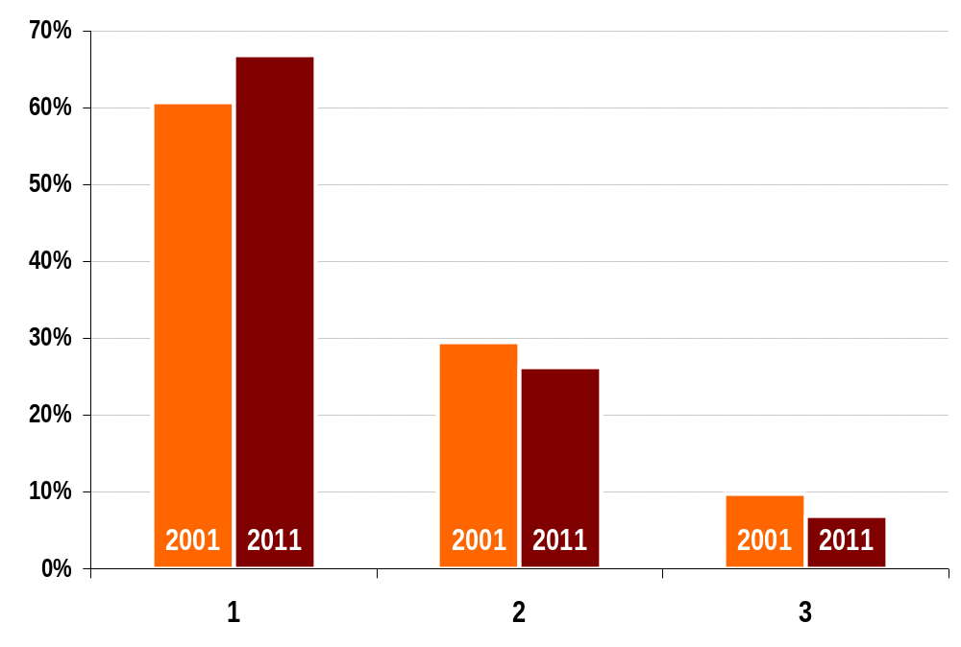
Nº de generaciones en los hogares de las personas 65+
Fuente: Censos de Población, INE

Slide 24
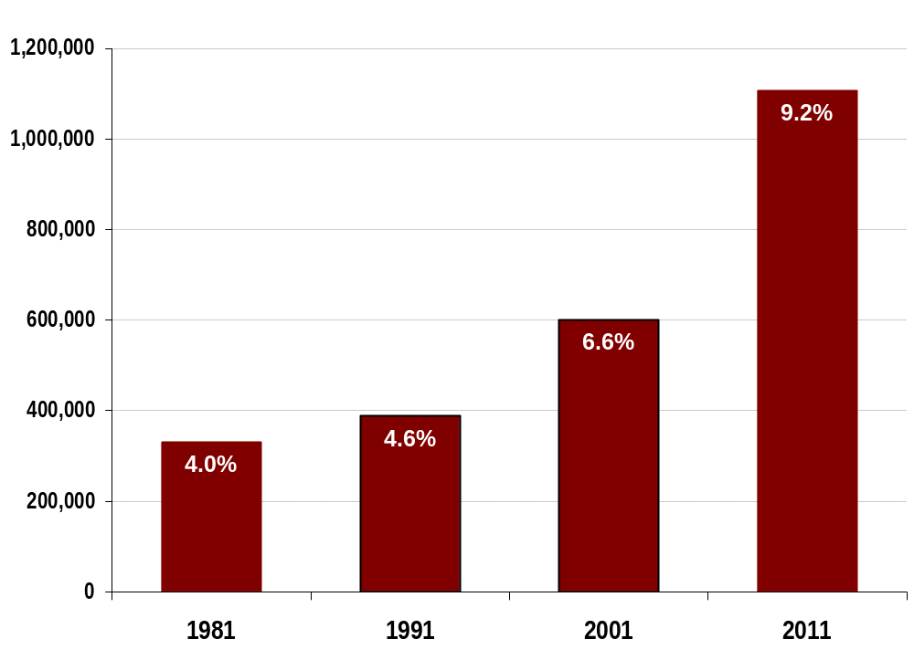
Porcentaje de personas 45-64 años que viven solas
Fuente: INE, Censos de Población

Slide 25
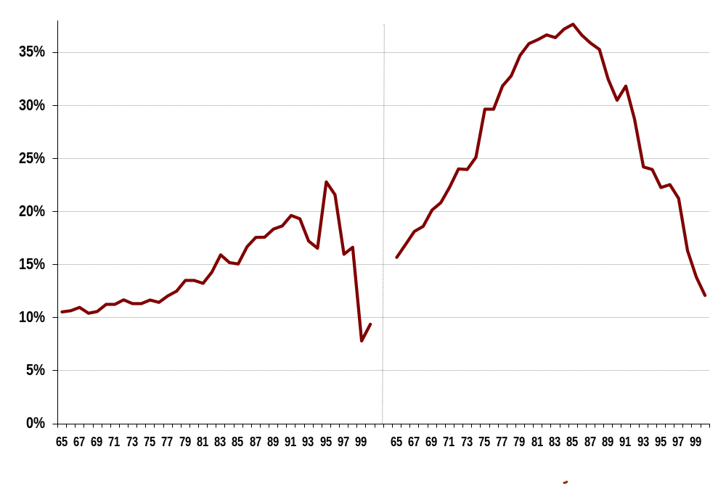
2011: Personas 65+ solas por sexo y edad
Fuente: Censos de Población, INE

Slide 26
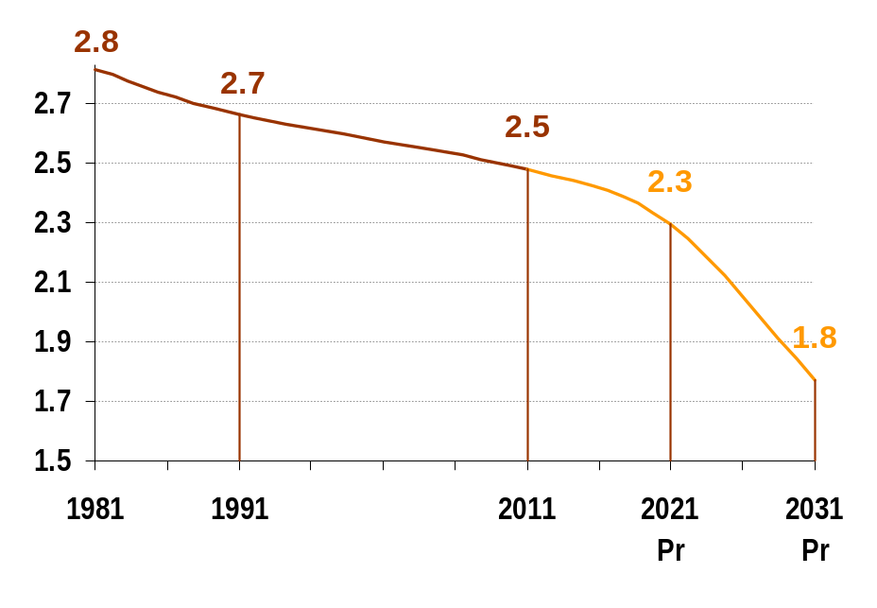
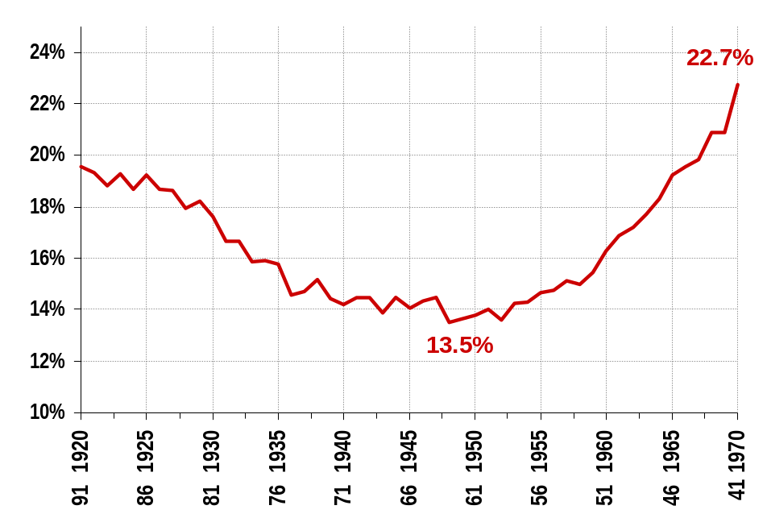
Fecundidad en España
Nº de hijos de las mujeres de 65+ años en España (1981-2031)
Porcentaje de mujeres sin hijos en España por año de nacimiento (1920-1970)
Fuente: Censos de Población, INE

Slide 27
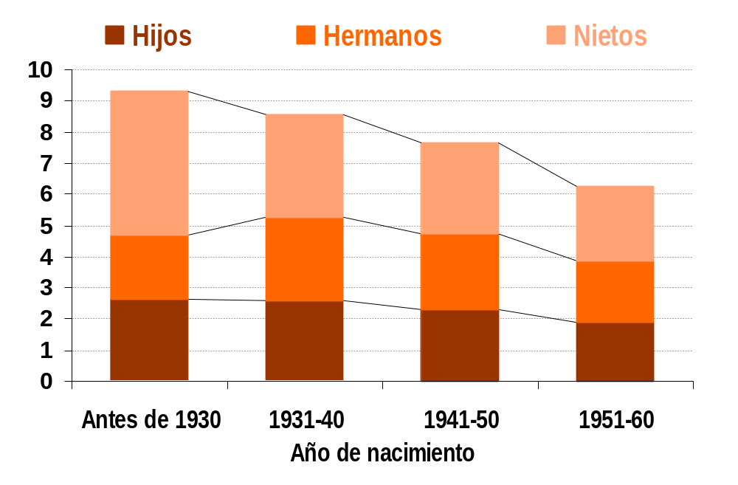
Nº de parientes biológicos de las personas mayores (65+)
Fuente: CIS, estudio 2647 (2006)

Slide 28
Empleo de las mujeres en España (1964-2015)
Millones
Mujeres / Hombres
9
0.9
8
0.8
7
6
0.7
5
0.6
4
3
0.5
2
0.4
1
0
0.3
2005
2006
2007
2008
2009
2010
2011
2012
2013
2014
1964
2015
1965
1966
1967
1968
1969
1970
1971
1972
1973
1974
1975
1976
1977
1978
1979
1980
1981
1982
1983
1984
1985
1986
1987
1988
1989
1990
1991
1992
1993
1994
1995
1996
1997
1998
1999
2000
2001
2002
2003
2004
Fuente: INE, 2T EPA

Slide 29


Slide 30
2011 Población de 65+ en España según convivencia, sexo y edad
50%
Con pareja
Con pareja
40%
Con hijos
Con hijos
30%
20%
Otras
Solos
Solos
Instituciones
10%
Otras
Instituciones
0%
65-69
70-74
75-79
80-84
85-89
90+
65-69
70-74
75-79
80-84
85-89
90+
Hombres
Mujeres
Fuente: Censo de Población 2011, INE

Slide 31
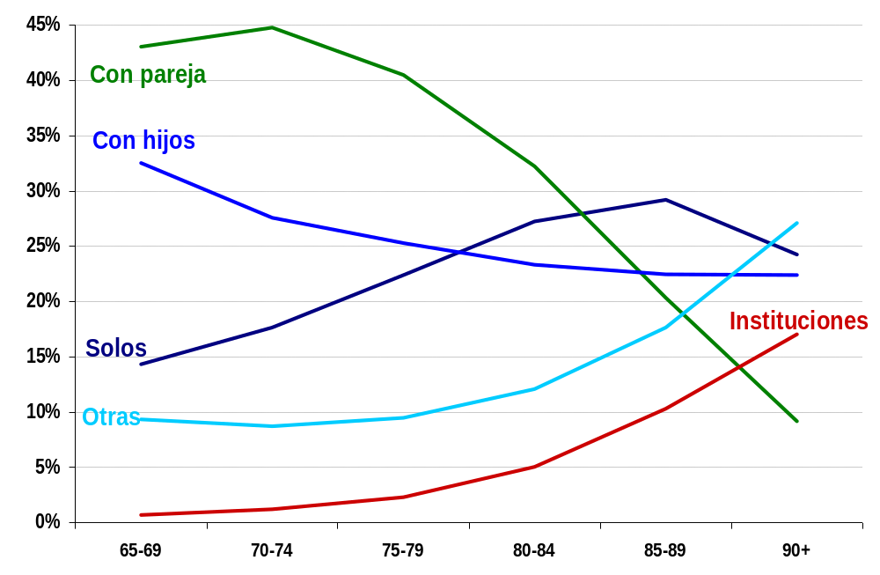
2011 Población de 65+ en España según convivencia y edad
Fuente: Censo de Población 2011, INE

Slide 32
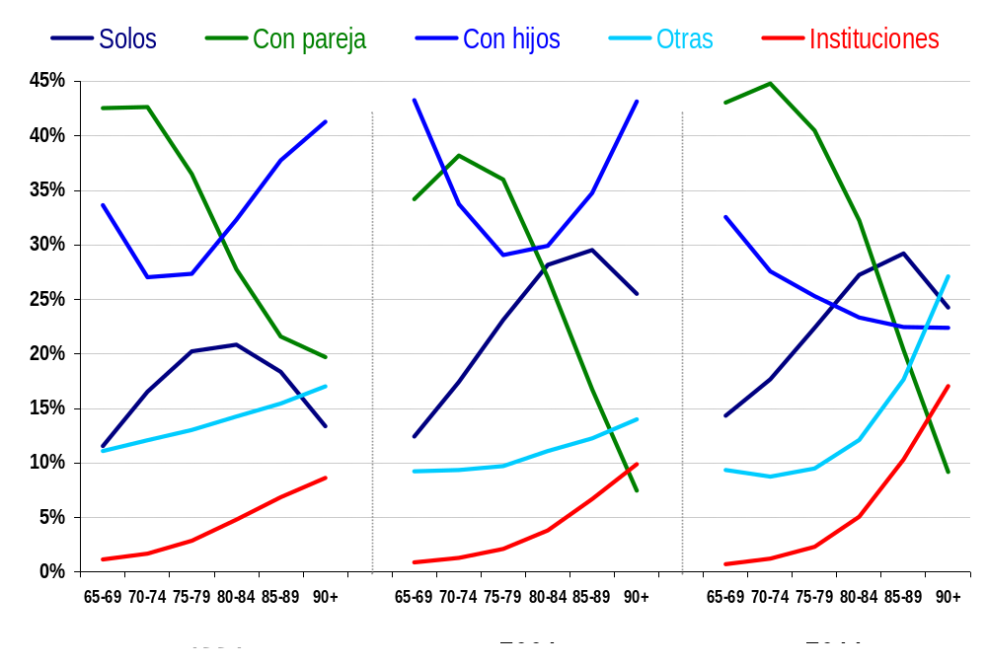
1991-2011 Población de 65+ en España según convivencia y edad
Fuente: Censos de Población, INE

Slide 33
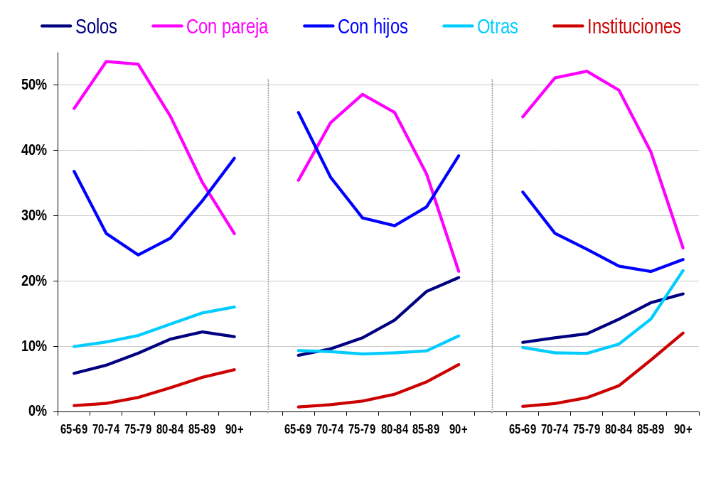
1991-2011 Hombres de 65+ en España según corresidencia y edad
Fuente: Censos de Población, INE

Slide 34
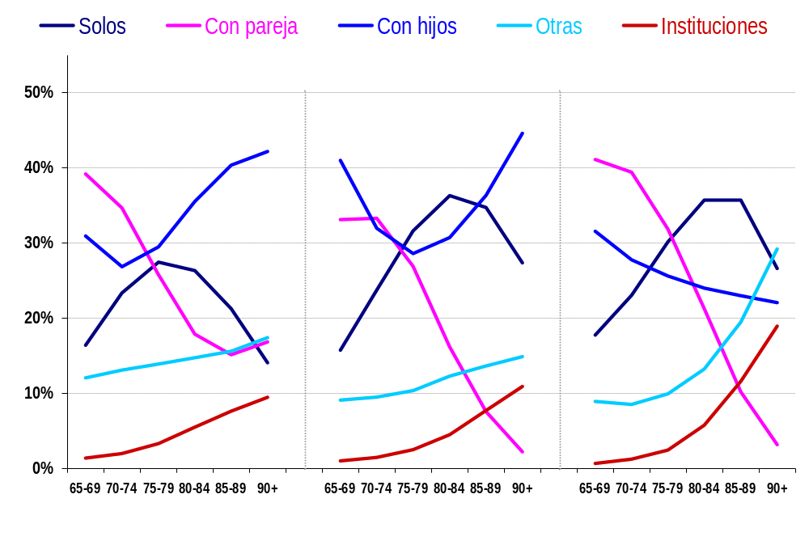
1991-2011 Mujeres de 65+ en España según corresidencia y edad
Fuente: Censos de Población, INE

